Slide 1
Module ijsland
Toerisme en economie
Vaksectie AK, Linde College.

Slide 2
Inhoud:
Algemeen
Ontwikkeling
Highlights
Verkeer
Economie

Slide 3
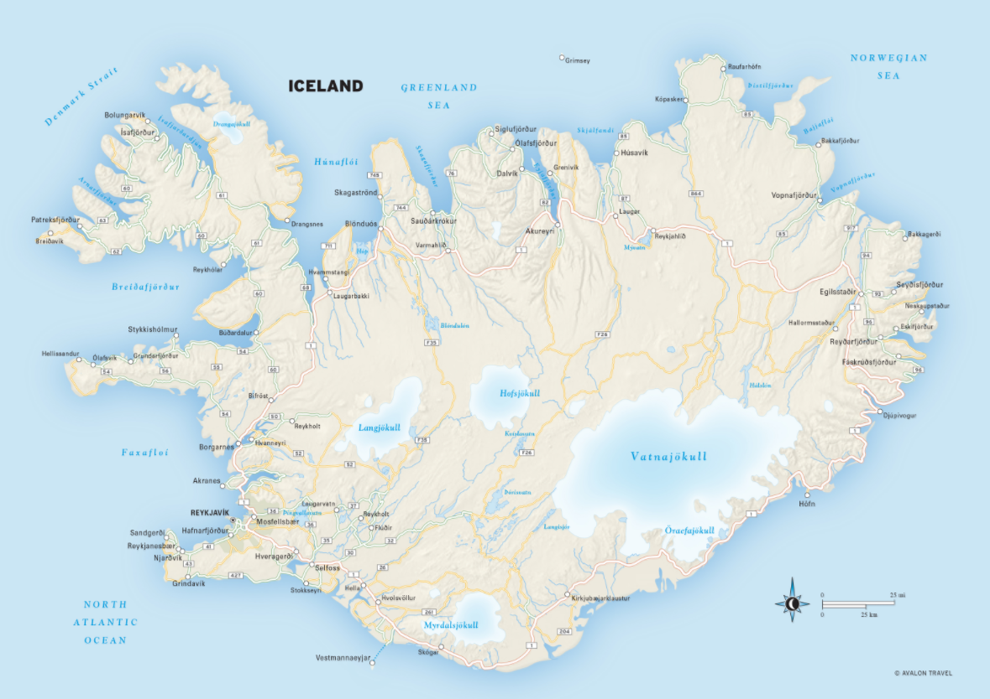
Geografische ligging

Slide 4
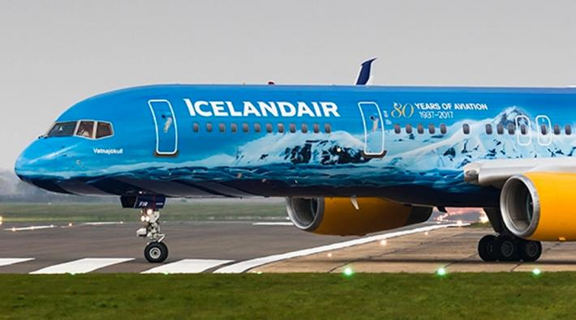
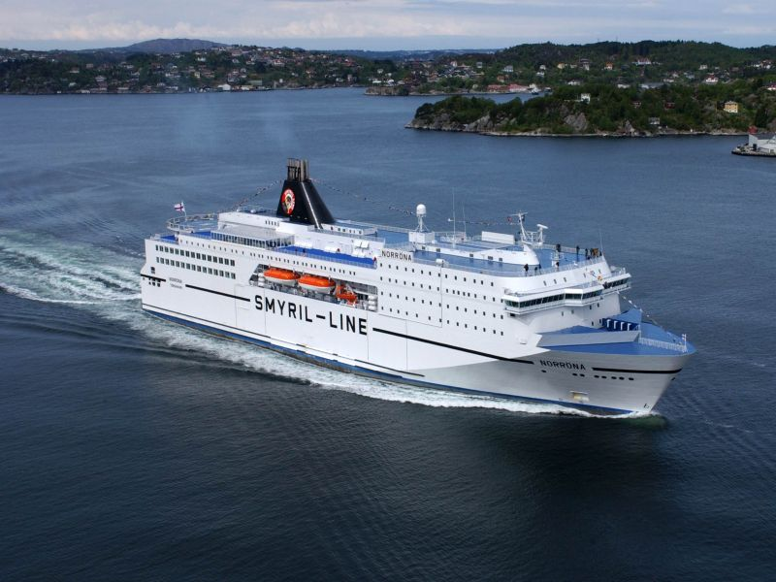
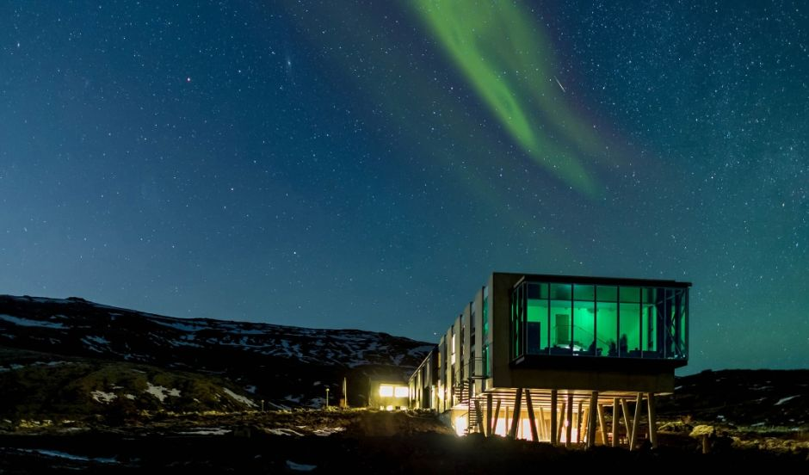
Definitie
Toerisme = Een vorm van recreatie gericht op het reizen en verblijven buiten de eigen woonomgeving.

Slide 5
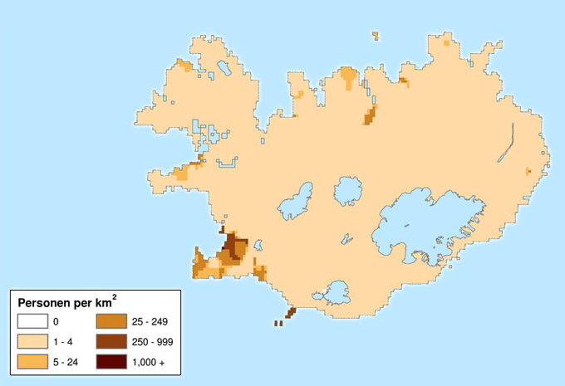
Gegevens
Inwoners Reykjavik 2017 387.758
Aantal toeristen in 1996 200.000
Aantal toeristen in 2016 1.600.000
Aantal toeristen in 2018 2.800.000
Aantal toeristen in 2019 2.500.000
Aantal toeristen in 2020 490.000
Aantal toeristen in 2021 813.000

Slide 6
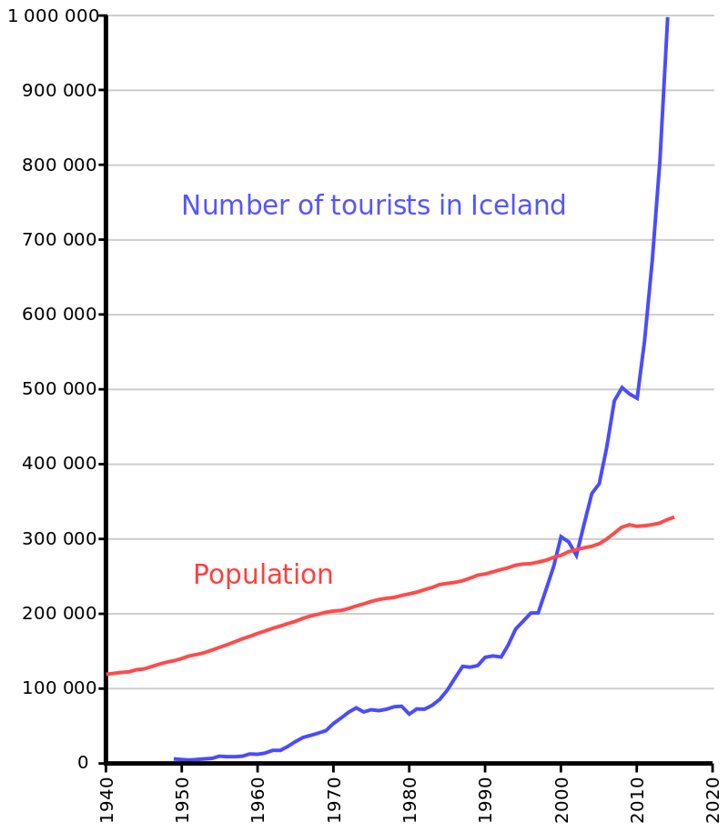
Redenen van de groei
Goedkope tickets +- 99 euro
Uitbarsting van de Eyjafjallajökull in 2010 (bekendheid)
In 2016 was Reykjavik de meest gegooglede stad

Slide 7
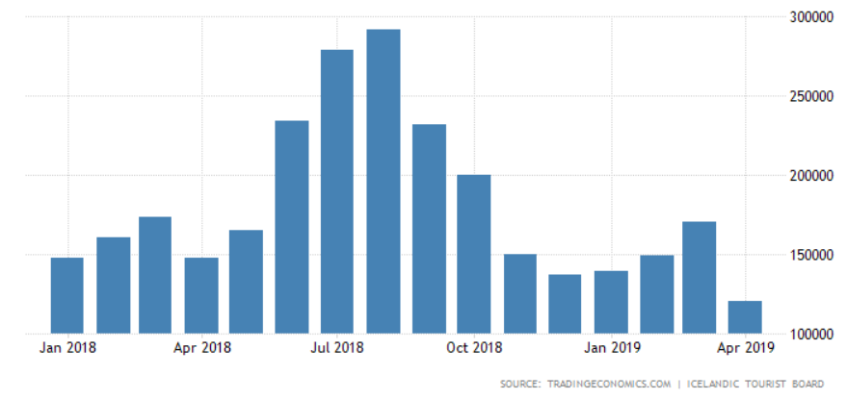
Aantal toeristen per maand in 2018

Slide 8
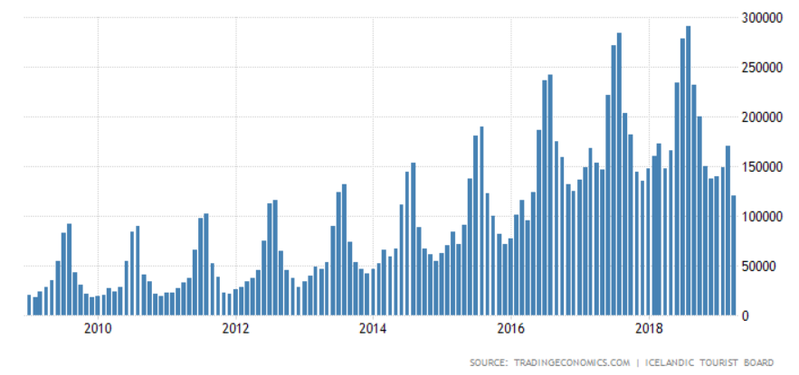
Ontwikkeling aantal toeristen in de afgelopen 10 jaar

Slide 9
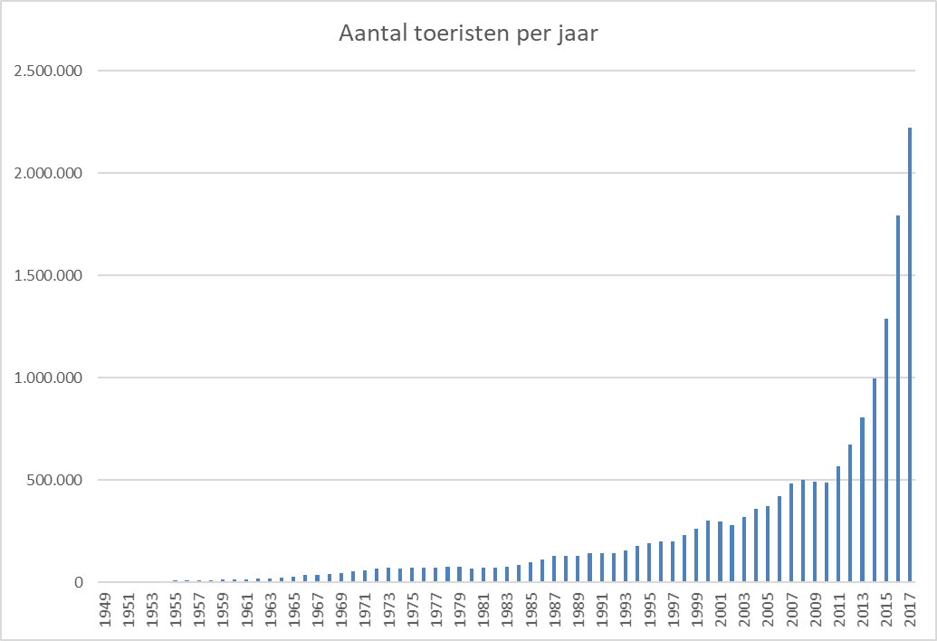

Slide 10
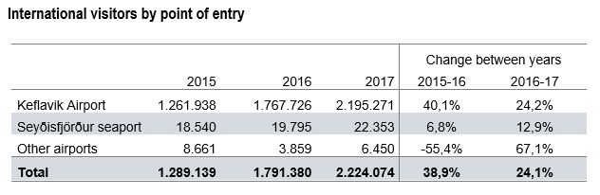

Slide 11
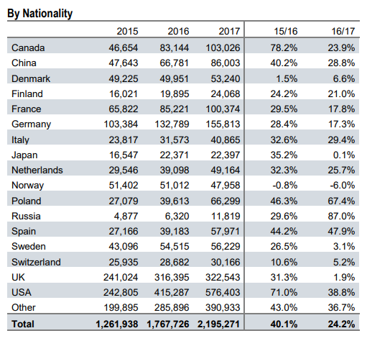
Waar komen de toeristen vandaan?

Slide 12
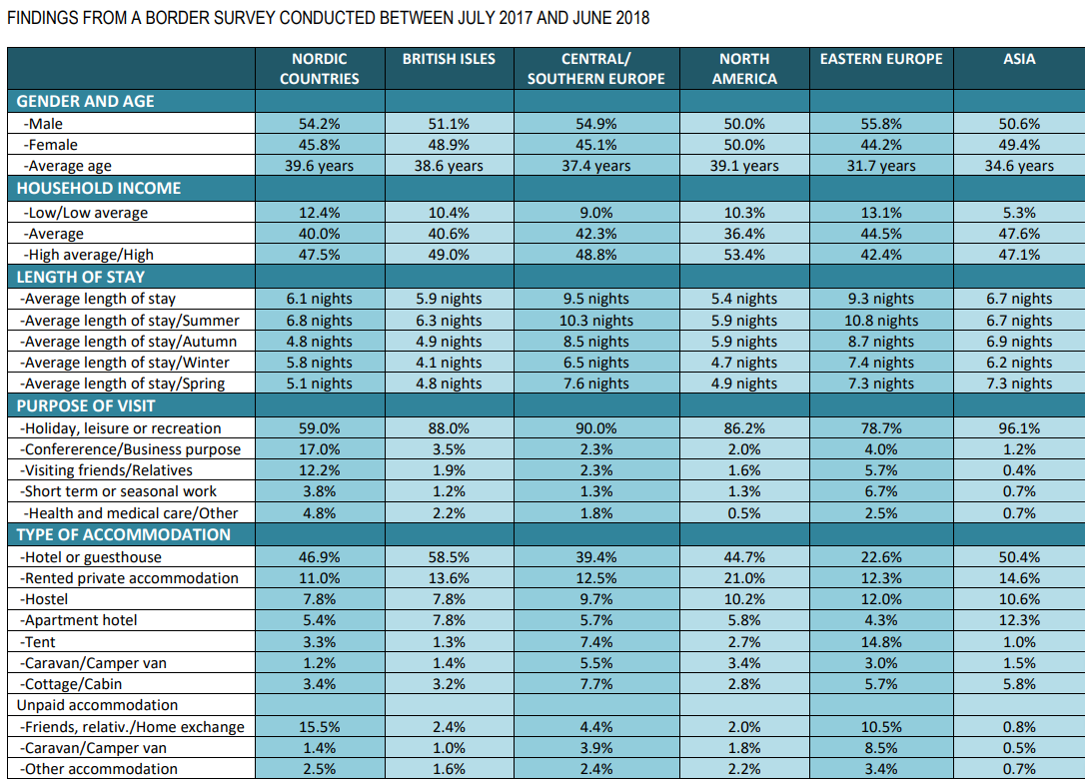

Slide 13
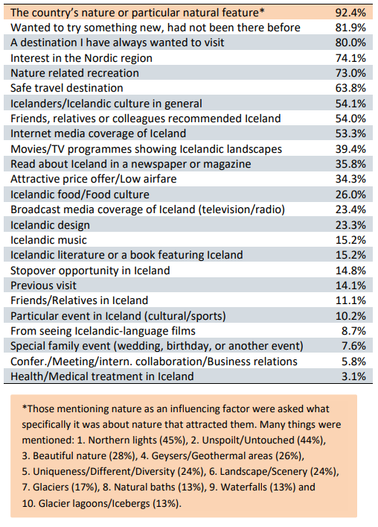
Waarom komen toeristen naar IJSland?

Slide 14
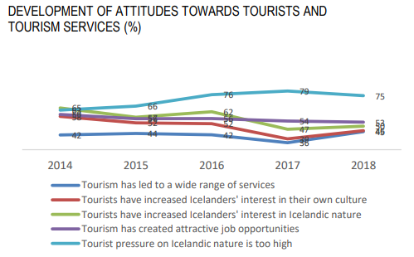
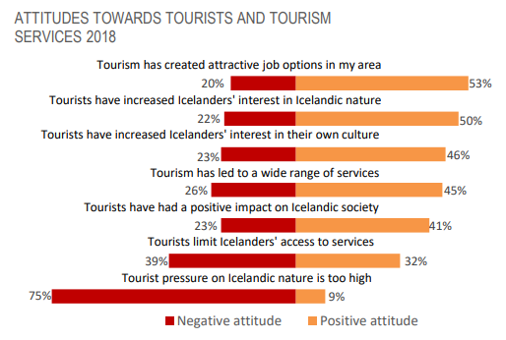
Hoe denken de ijslanders over het toerisme?

Slide 15
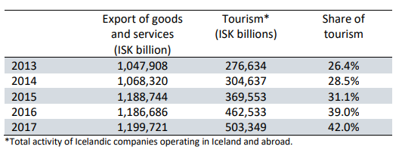
Toerisme in de economie

Slide 16
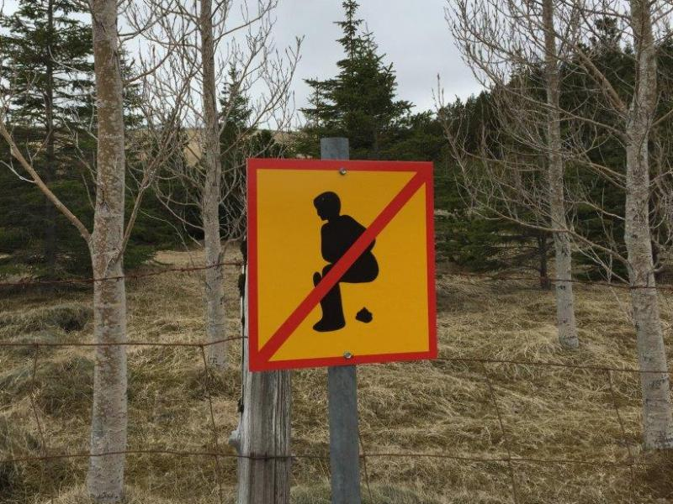
Toekomst van het toerisme
https://www.nporadio1.nl/achtergrond/1823-toerisme-op-ijsland-is-booming-maar-dat-heeft-een-keerzijde

Slide 17
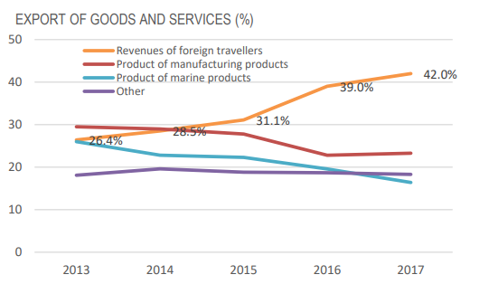
Veranderende economie
Afname van het aandeel in de primaire en secundaire sector
Toename van het aandeel in de dienstensector

Slide 18
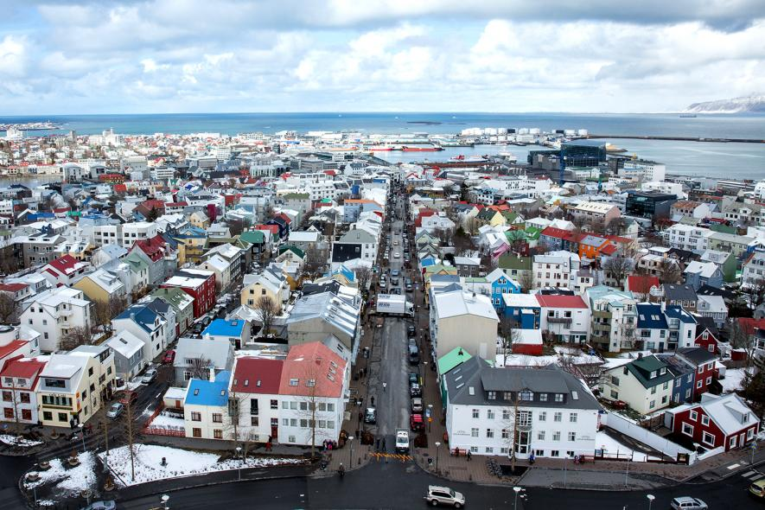
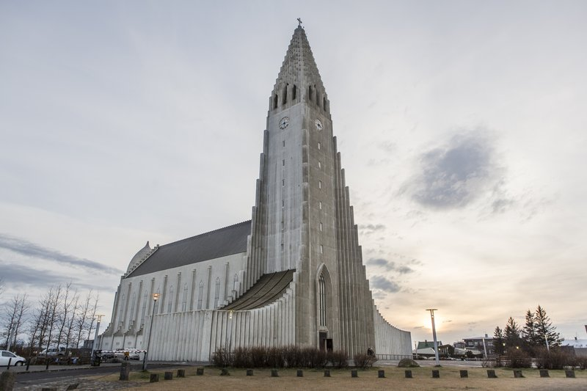
Highlight 1
Reykjavik
Musea
Gekleurde huisjes
Culinair
Nachtleven
Hallgrímskirkja

Slide 19
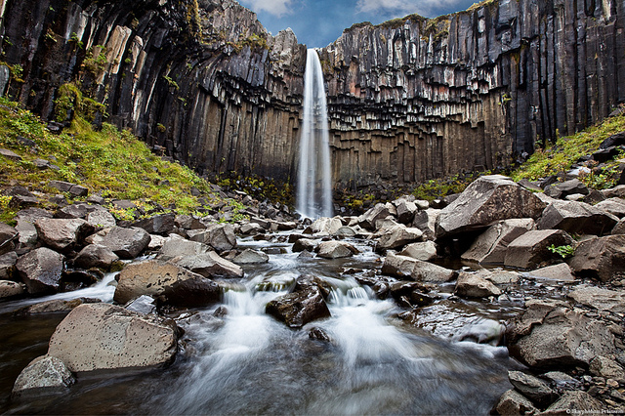
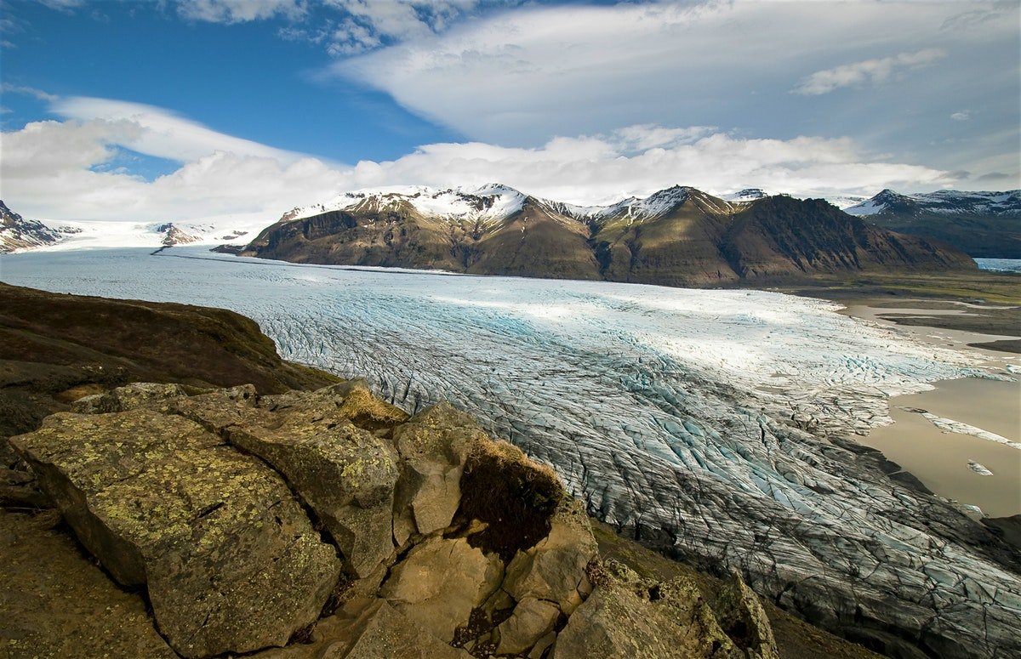
Highlight 2
Vatnajökull national park
Skaftafell

Slide 20
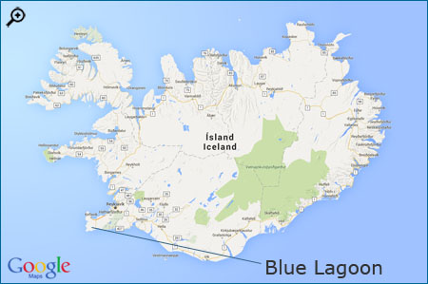
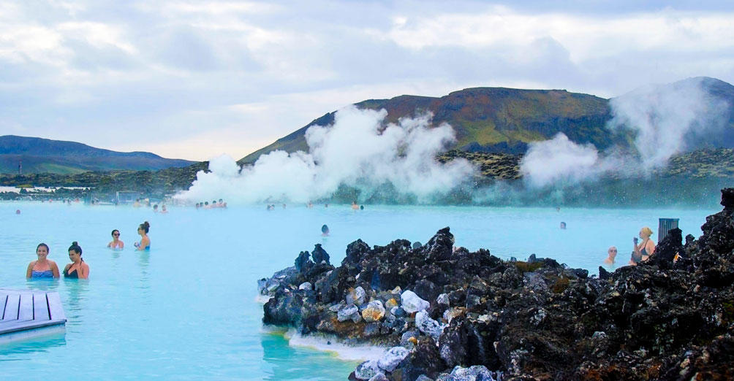
Highlight 3
Blue lagoon

Slide 21
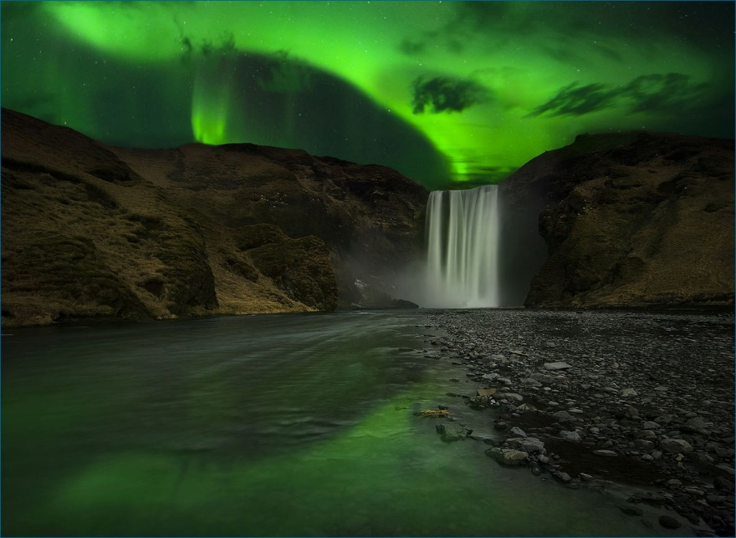
Highlight 4
Noorderlicht

Slide 22
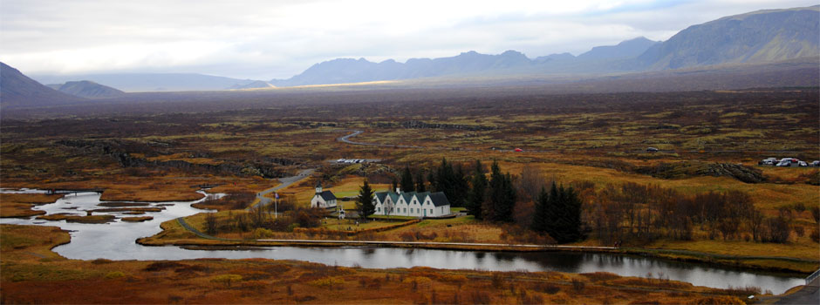
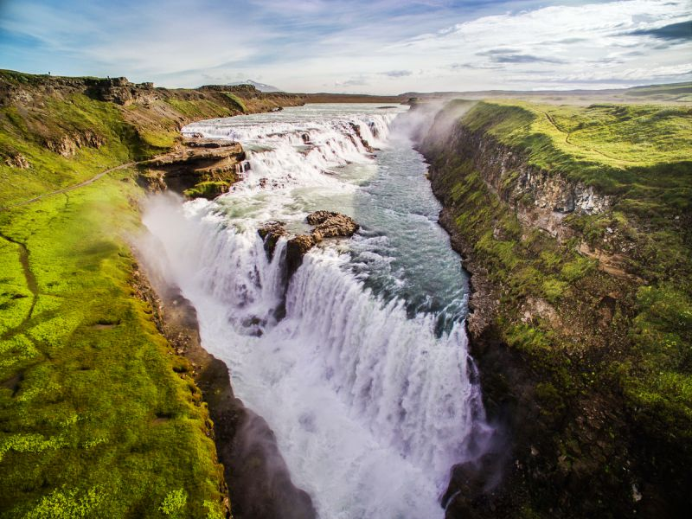
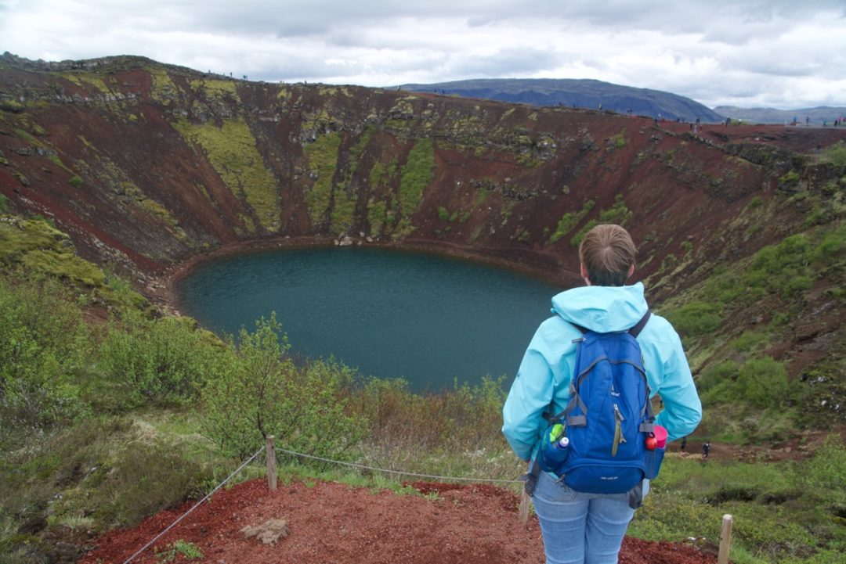
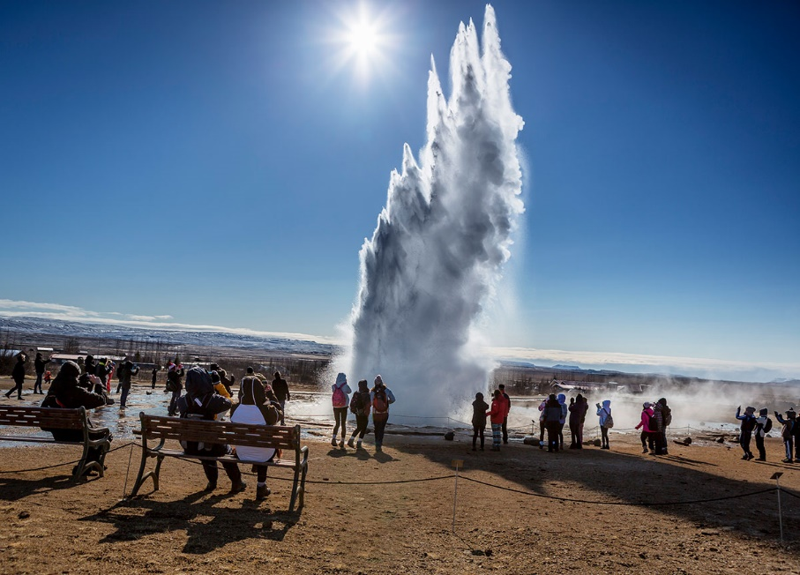
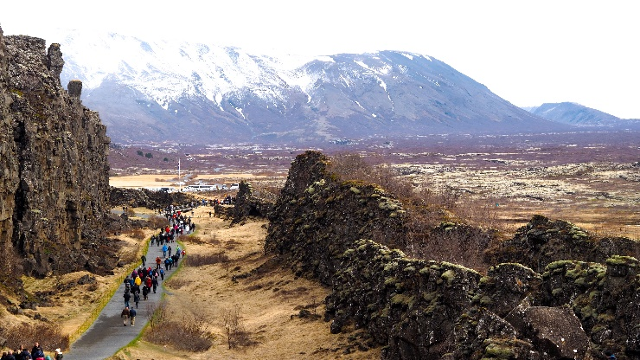
Hightlight 5
Golden circle

Slide 23
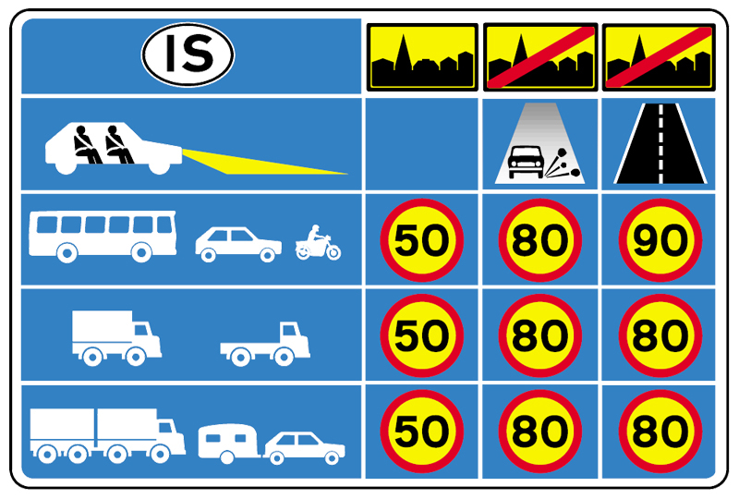
Verkeer

Slide 24
Economie
Visserij en toerisme (financiele sector)
Wol, tuinbouw
Klein deel geschikt voor landbouw (10%)
Havens (ijsvrij)

Slide 25
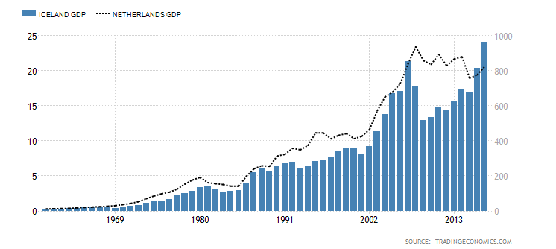
BBP
IJsland = 25,6 miljard dollar
NL = 1013 miljard dollar
IJsland=68.700 per hoofd
Nederland=53.200 per hoofd

Slide 26
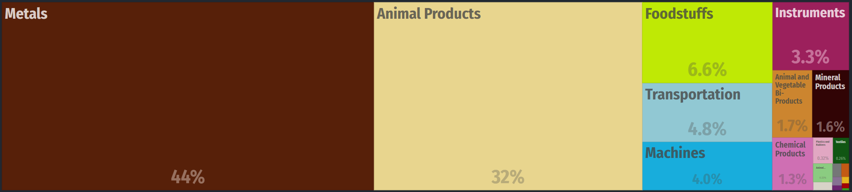
Export – 5,6 miljard

Slide 27
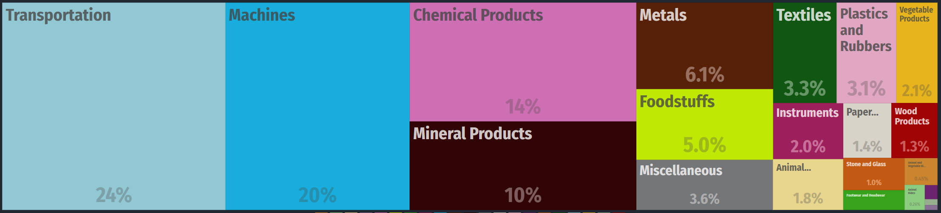
import – 7,5 miljard

